Slide 1
ЈЕЛЕНА, ЖЕНА КОЈЕ НЕМА
ИВО АНДРИЋ

Slide 2
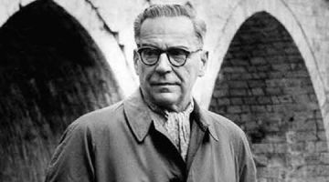
О ПИСЦУ
Иво Андрић(1892 – 1975) – велики српски писац чије је дело обележило нашу књижевност 20. века. Добитник је Нобелове награде за књижевност 1961. године. У периоду између два светска рата бавио се дипломатијом у Риму, Букурешту, Грацу, Паризу и Берлину. Био је велики познавалац друштвеноисторијских и културних прилика у Босни, о чему је најчешће и писао.
ДЕЛА: Ex ponto (песме у прози), Немири;
романи: На Дрини ћуприја,
Травничка хроника,
Проклета авлија, Госпођица;
збирке приповедака;
записи Знакови поред пута...

Slide 3
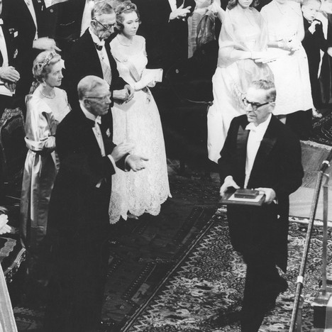

Slide 4
Књижевни род: ЕПИКА
Књижевна врста: ПРИПОВЕТКА
Јелена, жена које нема је приповетка из три дела:
Од самог почетка
На путовању
До дана данашњег.
Облици казивања:
приповедање (нарација), описивање (дескрипција)
Приповедање у 1. лицу

Slide 5
РЕФЛЕКСИВНА КЊИЖЕВНОСТ – прозна и поетска књижевна дела у којима преовлађују мисли, идеје, ставови, уверења, коментари.
У прозним делима рефлексивне књижевности често се занемарују фабула и сиже, а тема се своди на излагање идеја, ставова и мисли.
У поезији су таква дела она у којима се износи дубок емоционални однос према одређеној мисли, и то су мисаоне (рефлексивне) песме.

Slide 6
Андрић каже: „У сваком мом књижевном делу има понешто лично, помало и биографско. На свакој књизи која значи добро уметничко дело могло би се записати: отето од живота, мога и вашега.ˮ
У приповеци „Јелена, жена које нема” приказан је свет пун чудесних догађаја. Приповетка говори о маштању и стварању неког другачијег и савршеног света; о лепоти, чежњи, жељама, чистоти...

Slide 7
Ко је Јелена?
У којим околностима се појављује?
Како настаје? Шта о њој сазнајемо?
Откријте што више значења мотива светлости.
Како и зашто нестаје?
Шта уноси у приповедачев живот?
Како се приповедач осећа кад је нема?

Slide 8
Јелена се означава као привиђење, као нешто нестварно, али за самог приповедача она је стварна, важнија од оне стварности која је свима позната и коју сви деле. Она је идеално биће, идеални сапутник, неко ко даје смисао приповедачевом животу. Она га прати упорно, годинама, јављајући се у очекиваним, али и сасвим неочекиваним приликама.

Slide 9
Ко је Јелена?
„Ја то зовем привиђење, због вас којима ово причам, за мене лично било би и смешно и увредљиво да своју највећу стварност називам тим именом, које у ствари не значи ништа.“
„Тако она долази увек, са љупком шалом,са музиком или мирисом“.

Slide 10
Њено појављивање је непредвидиво, али је повезано са светлошћу. Јавља се често и на путовањима, кад зри лето, кад је све у пуној снази. Отуда и приповедачаева љубав према путовањима.
Јелена долази само у оном делу године кад је светло и сунчано. Дешава се да је препозна у зраку сунца који само протрчи кроз кућу, у лупкању прозора, у лелујању завесе.

Slide 11
Понекад настане из масе, али се у маси и изгуби.
Јелена захтева тишину и ћутање. У тренуцима мира, стрпљивости, среће и спокоја она се јавља. Тада је приповедач среће прозрачну и лаку, у купеима воза, на путовањима...
Нестаје кад се проговори. Нестаје у мраку, тами, хладноћи, сивилу.

Slide 12
У приповедачев живот уноси срећу, радост задовољство, занесеност. Он је ишчекује, нада јој се, верује да ће доћи, машта о њој.
Када приповедачева вера у лепоту живота почиње да слаби, и Јеленина појављивања постају ређа и трају све краће. Ипак , приповедач не одустаје од свог сна. Каже: Ваља живети, и чекати. Живети са надом, у чекању. Па и без наде...”

Slide 13
Приповедач трага за спасоносном лепотом и Јелена је оно што му треба. Али, као што је лепота недостижна и вечита чежња људи, тако је и Јелена неухватљива и непредвидива. Кад год мисли да је довољно да пружи руку и додирне је, она нестане.

Slide 14
Јелена је сан, нада, лепота, машта,
надахнуће, дух, слобода, спас од самоће, уметност, жена која се воли и о којој се сања...

Slide 15
ИЗАБЕРИТЕ ЗАДАТАК:
Илуструј приповетку по сопственој замисли
Увежбај изражајно читање дела приповетке и одабери музику која би јој највише одговарала и која би могла да прати читање.

